Slide 1
Avoir
Passé Composé

Slide 2
Besoin de savoir!!!!
J’ ai
Tu as
Il/Elle/On a
Nous avons
Vous avez
Ils/Elles ont

Slide 3
LA Formation
Prendre n'importe quel sujet
Par exemple:
Il + a + eu + soif
Subjet verbe participe passé d’avoir nom

Slide 4
Les Questions
Question
Question
Question
Question

Slide 5
Question 1
Il ____ _____ peur du possion.
A.) a eu
C.) avant eu
B.) avons eu
D.) avez eu

Slide 6
Question 2
Vous _______ choisi de sortir ce week-end.
Avons
A
Avant
Avez

Slide 7
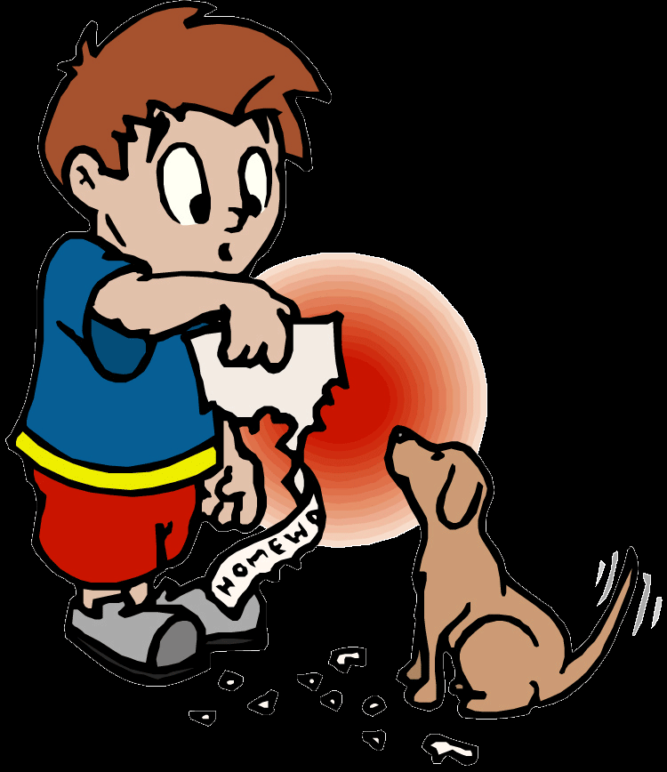
Question 3
Nous _______ fini les devoirs.
A.) ont
C.) a
B.) ai
D.) avons

Slide 8
Question 4
Nicolas et Pierre ont ________ aux sports.
A.) parlés
C.) joué
B.) regardé
D.) visité

Slide 9
Très Bien!
votre réponse est correcte

Slide 10
`
réponse incorrecte
retour

